Slide 1
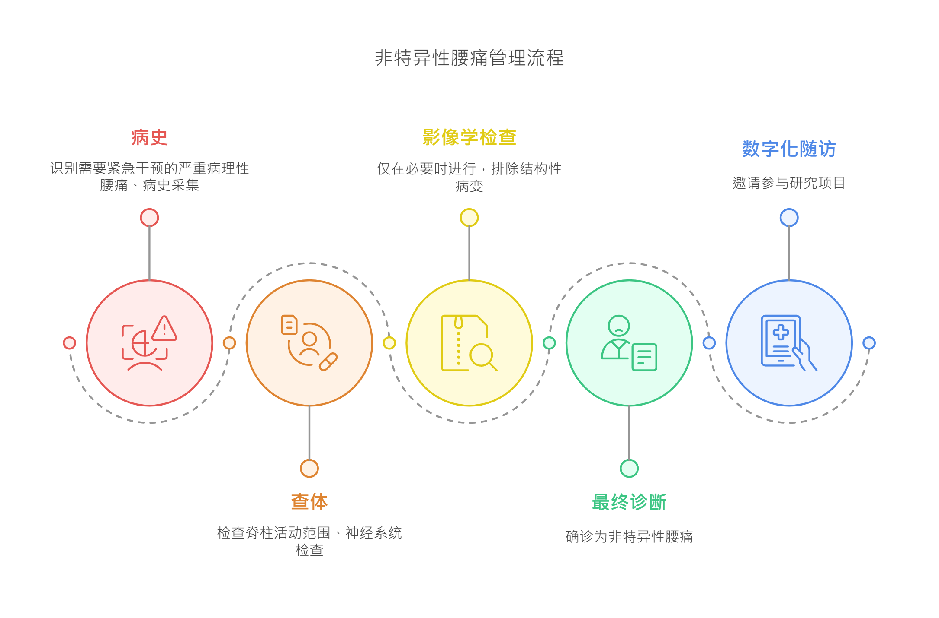

Slide 2
门诊患者招募流程图
步骤1： 病史 （例如：神经系统缺损、癌症病史、创伤）
排除： red flag阳性 → 立即转诊至专科医生
步骤2： 查体 （例如：机械性疼痛特征、正常神经检查）
排除：发现神经症状 → 安排影像检查并转诊专科医生
步骤3： 影像学检查（可选） （仅在red flag阳性或保守治疗失败时进行）
排除：发现结构性病变 → 排除非特异性腰痛
最终诊断： 非特异性腰痛（NSLBP） 符合研究招募条件，并下载AlignPro应用程序 （既往确诊）
数字化随访： 指导患者进行适当的运动，改善疼痛并提高功能。

Slide 3
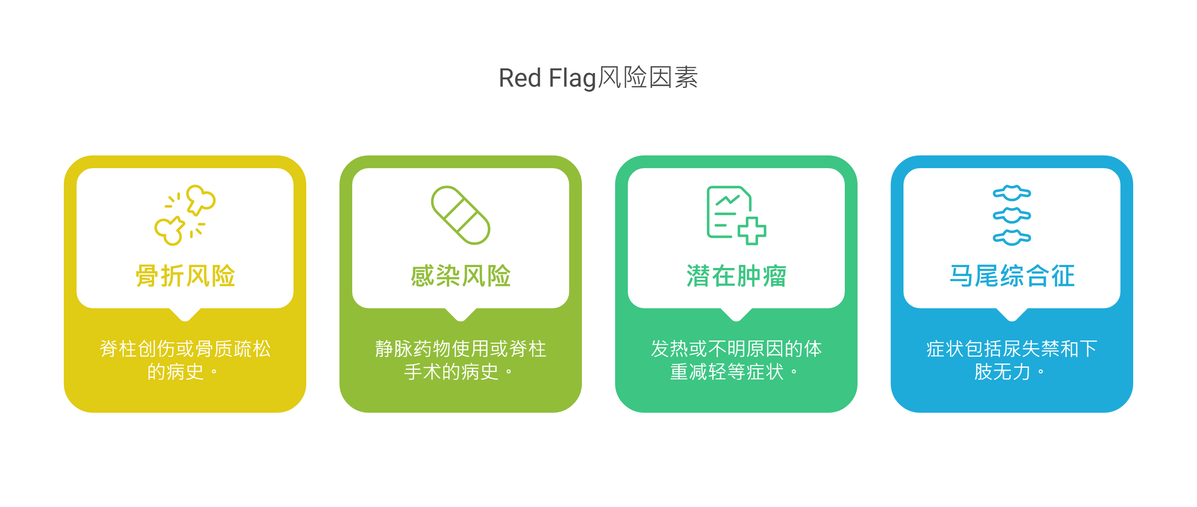
步骤1： Red flag筛查
危险信号(red flag)问卷 （如果患者选择，需要给医生进行高亮提示）
你在过去三个月内有以下哪些病史?
☐ 无
☐ 下肢疼痛/麻木 ☐ 脊柱创伤 ☐ 骨质疏松 ☐ 静脉药物注射 ☐ 脊柱手术 ☐ 发热症状 ☐ 体重减轻 ☐ 排尿失禁 ☐ 下肢无力

Slide 4
步骤2： AlignPro腰痛查体表
步骤 | 项目 |  | 阳性/阴性 | 如果阳性，位置
视诊 （从前面、后面和侧面站立观察体态） | 姿势不对称 |  |  | 列表/图
 | 脊柱弯曲 如：脊柱侧弯或驼背
 | 皮肤异常
触诊 | 脊柱、椎旁和软组织压痛
 | 椎体棘突压痛
运动 （观察步态/行走或前屈/后伸） | 运动时活动度限制
 | 运动时疼痛
神经功能检查 | 肌力下降（肌力下降为阳性，或按分级记录） | 踝背伸
 |  | 踝跖屈
 |  | 拇趾背伸
 | 感觉 (脚背 脚底 胫前) | 感觉减退
 |  | 感觉过敏
 | 反射 (反射减弱/不对称) | 膝反射
 |  | 踝反射
任意环节阳性，查体表提交后，app页面显示 “考虑影像学检查”，
同时排除患者招募

